Slide 1
12、CNN-Based Object Detection (2)
罗志明
zhiming.luo@xmu.edu.cn

Slide 2
实时目标检测算法
YOLO
SSD

Slide 3
YOLO: You Only Look Once
Redmon et al. You Only Look Once: Unified, Real-Time Object Detection. CVPR 2016

Slide 4
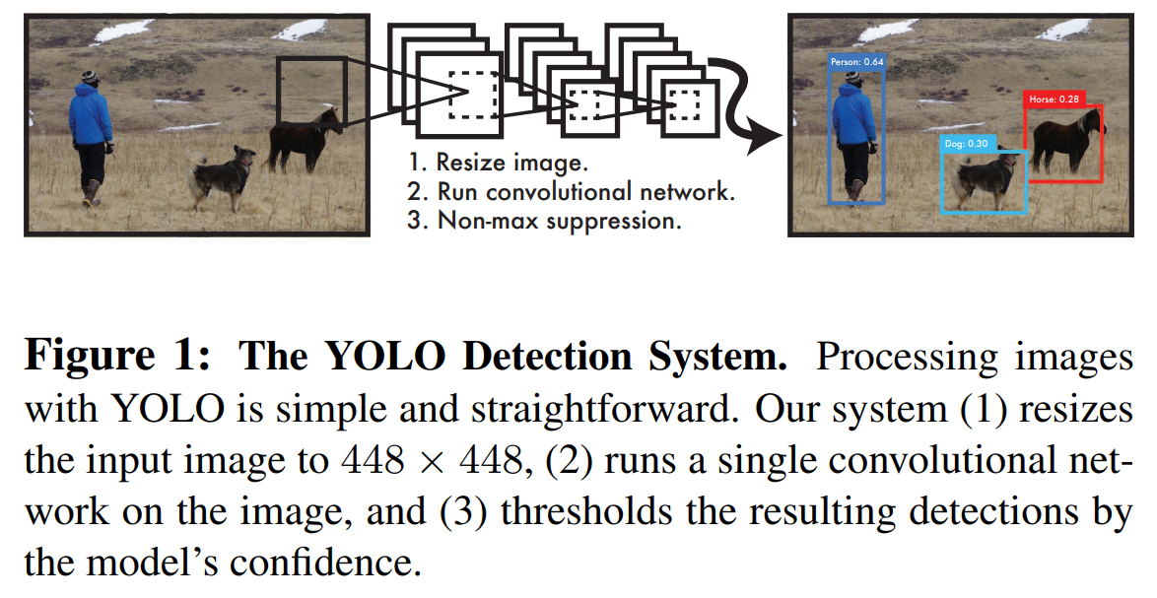
YOLO: You Only Look Once
使用回归Regression完成目标检测
特点:
计算速度快(45 fps)
整张图像上进行推理
Image bounding box & class probability
Redmon et al. You Only Look Once: Unified, Real-Time Object Detection. CVPR 2016

Slide 5
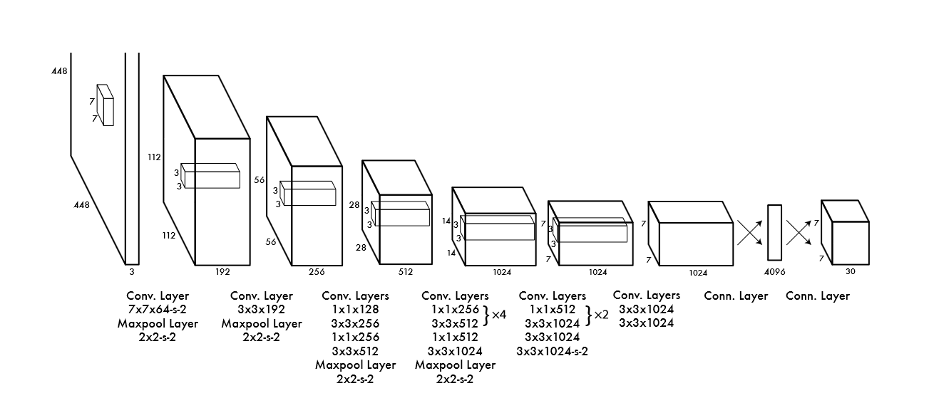
模型结构
不需要Region Proposal及后续的相关运算
利用CNN进行一遍推理就可以完成Bounding box与Class概率预测

Slide 6
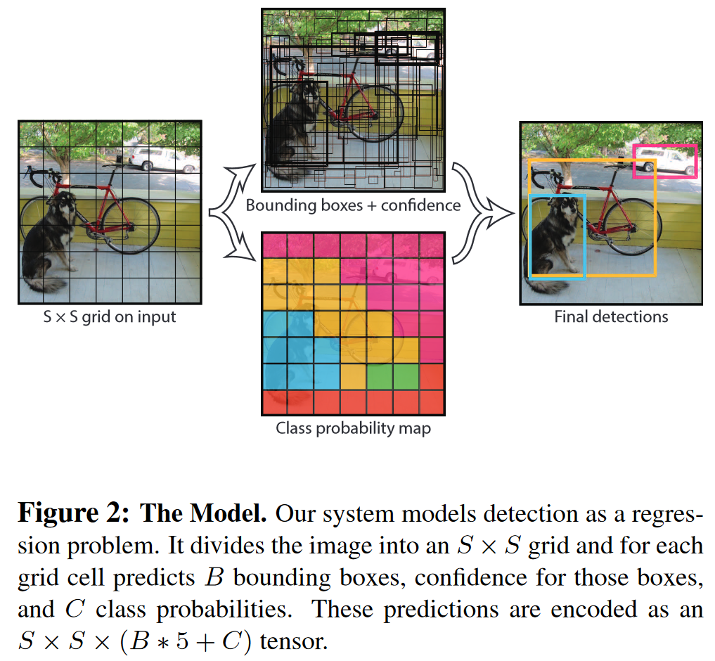


统一的框架（Unified Detection）
Image：S x S grids
Grid cell
B: BBoxes and Confidence得分
C: 类别概率(#classes)
x, y, w, h, confidence
$$\operatorname{Pr}\left(Object\right)∗{IOU}_{pred}^{truth}$$
$$Pr({Class}_{i}|Object)$$

Slide 7

统一的框架（Unified Detection）
每一个grid cell预测对应的类别概率, 不考虑boxes B.
测试时，每一个Box的预测得分：
$$\operatorname{Pr}\left({Class}_{i} | Object\right)∗\operatorname{Pr}\left(Object\right)∗{IOU}_{pred}^{truth}$$
$$=\operatorname{Pr}{({Class}_{i})}∗{IOU}_{pred}^{truth}$$

Slide 8
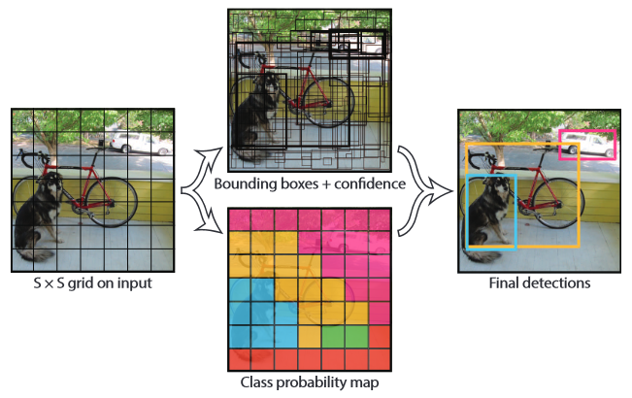


YOLO的工作原理
Confidence scores: Box包含物体的置信度 + Box位置预测的准确率
Conditional class probabilities: 检测物体的基础上对应的类别概率
$$\operatorname{Pr}\left(Object\right)∗{IOU}_{pred}^{truth}$$
$$\operatorname{Pr}\left({Class}_{i} | Object\right)$$

Slide 9
YOLO的工作原理
$$\operatorname{Pr}\left({Class}_{i} | Object\right)∗\operatorname{Pr}\left(Object\right)∗{IOU}_{pred}^{truth}=\operatorname{Pr}{({Class}_{i})}∗{IOU}_{pred}^{truth}$$
测试时将conditional class probabilities与box confidence进行相乘
得到每一个box对应的类别概率
Bbox预测位置的准确率

Slide 10
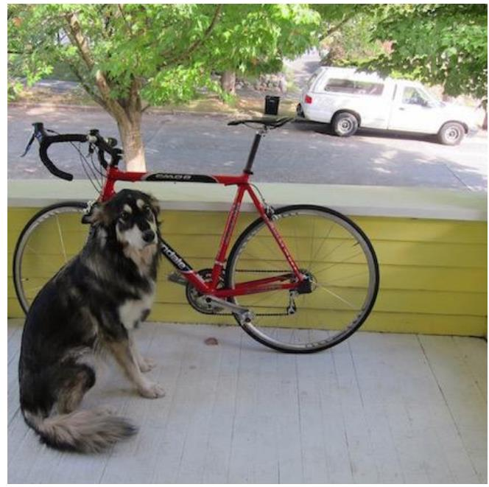
具体流程：

Slide 11
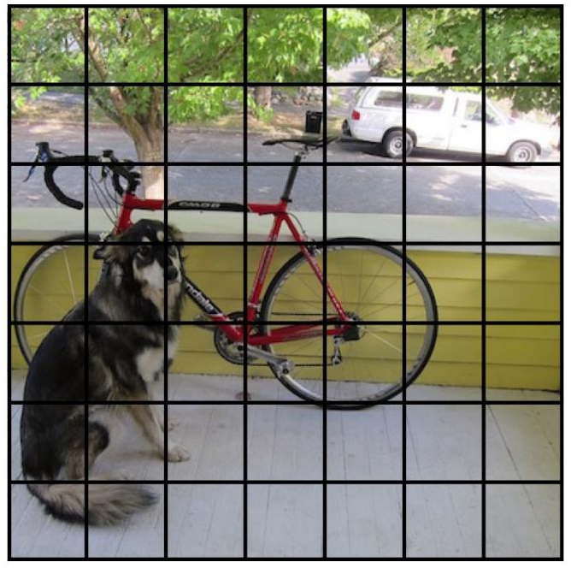
具体流程：S*S grids
7*7 grids

Slide 12
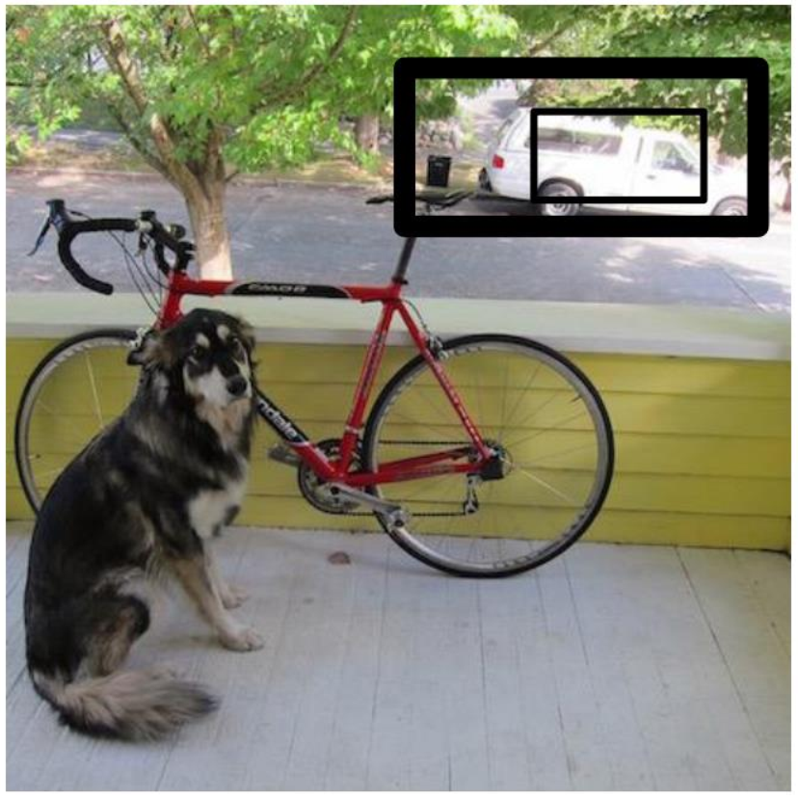
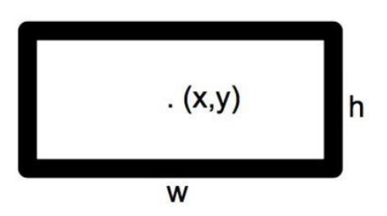
具体流程： 每一个cell 预测B boxes (x,y,w,h) 和对应的confidences P(Object)
Each box predict:
B = 2
P(Object): probability that
the box contains an object

Slide 13
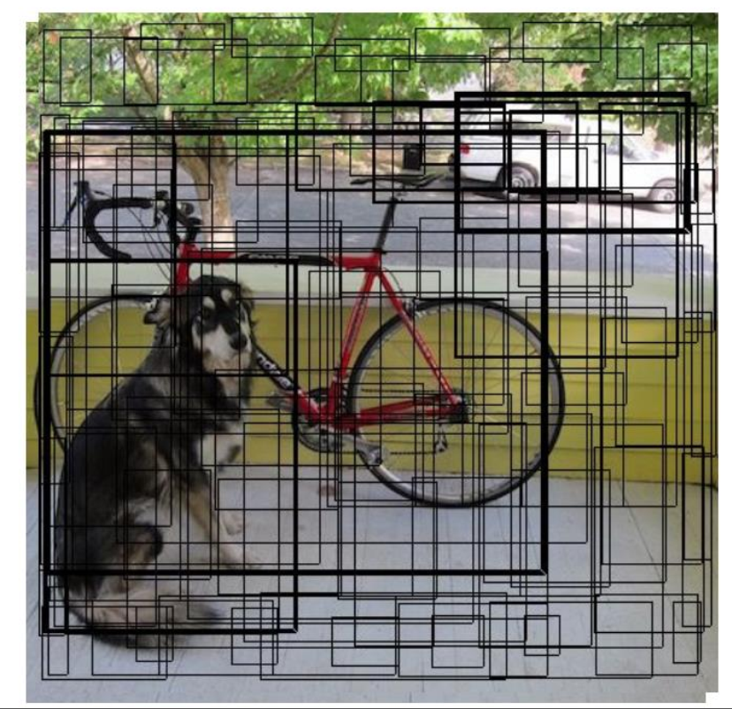
具体流程： 每一个cell 预测B boxes (x,y,w,h) 和对应的confidences P(Object)

Slide 14
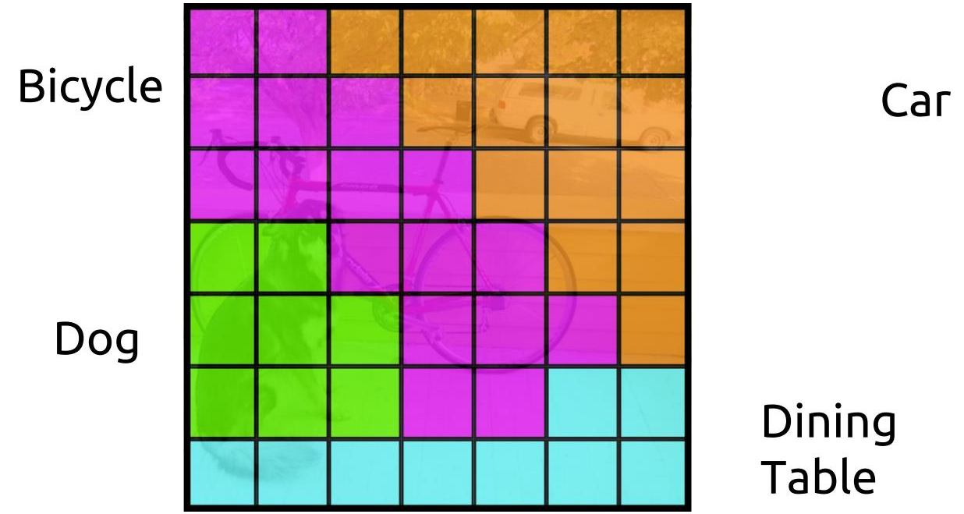
具体流程：每一个cell 预测class probability

Slide 15
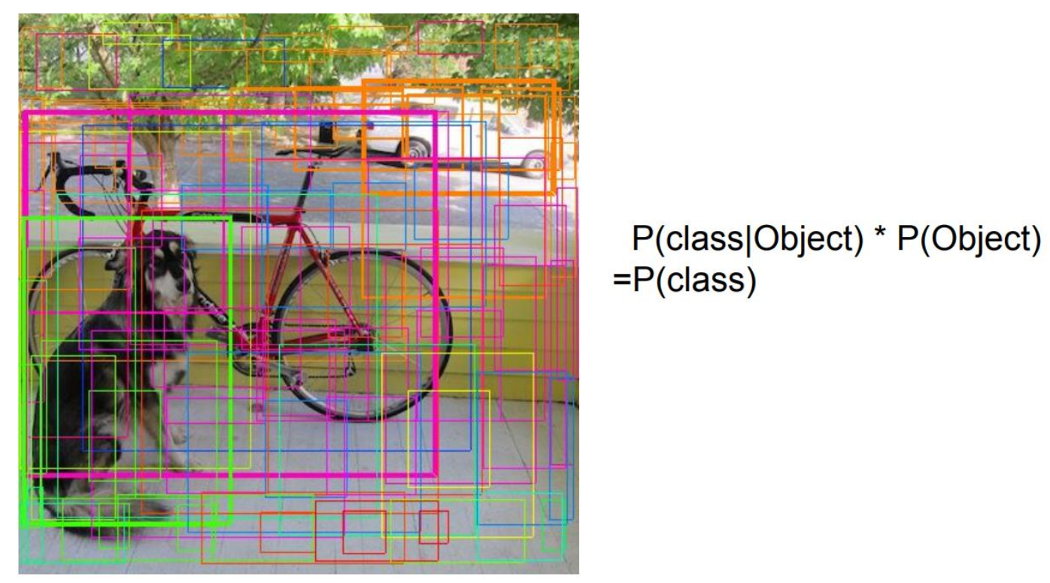
具体流程： 融合box和class的预测

Slide 16
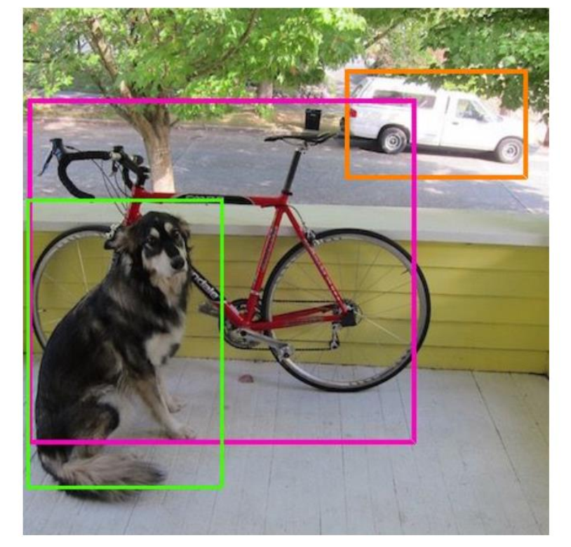
具体流程： Threshold和NMS

Slide 17
YOLO模型的训练
Network设计 & Pre-Training
Label Assignment
Loss Function

Slide 18
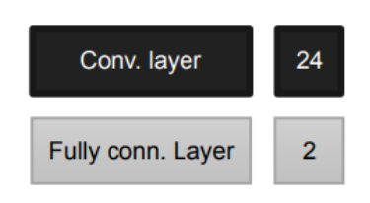
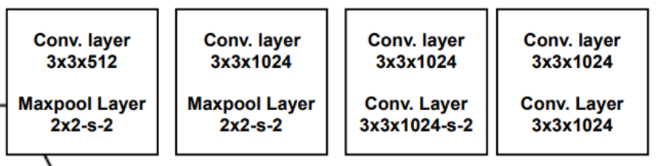
1. Network Design: YOLO
GoogLeNet的修改版本
1*1 reduction layer

Slide 19
Pre-Training
ImageNet数据集进行预训练
在前20 convolutional layers的后面增加Average Pooling Layer与FC Layer
88% top-5 accuracy
Feature Extractor
Object Classifier

Slide 20
Pre-Training
Detection Network再训练
增加输入图像的分辨率 (224*224 到 448*448)
Feature Extractor
Object Classifier

Slide 21
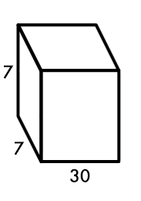






模型输出到物体检测结果
x: offset of a grid cell size
y: offset of a grid cell size
w: normalized by image width
h: normalized by image height
$$1∗30$$
$$5$$
$$5$$
$$20$$
$$(x,y,w,h,c)$$
$$(x,y,w,h,c)$$
Pascal VOC: 20 classes

Slide 22
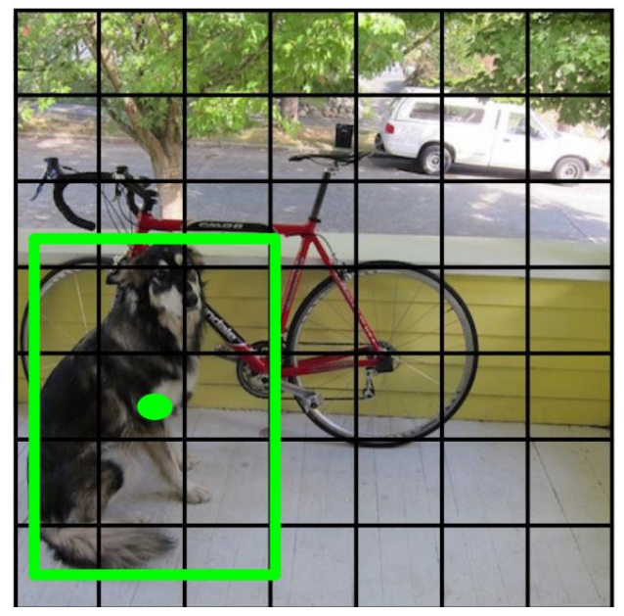
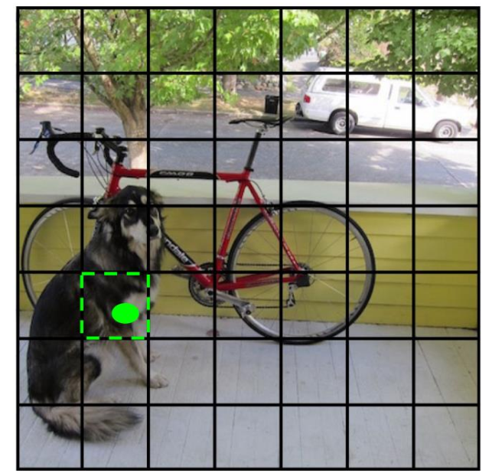
2. Label Assignment
数据标注到对应的Grid Cell

Slide 23
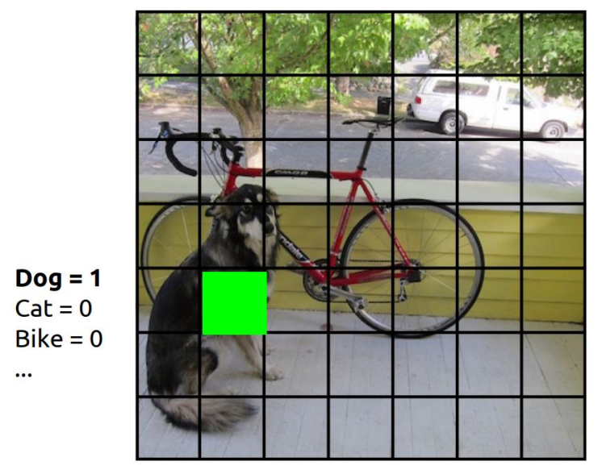
2. Label Assignment
设置对应grid cell的类别预测概率

Slide 24
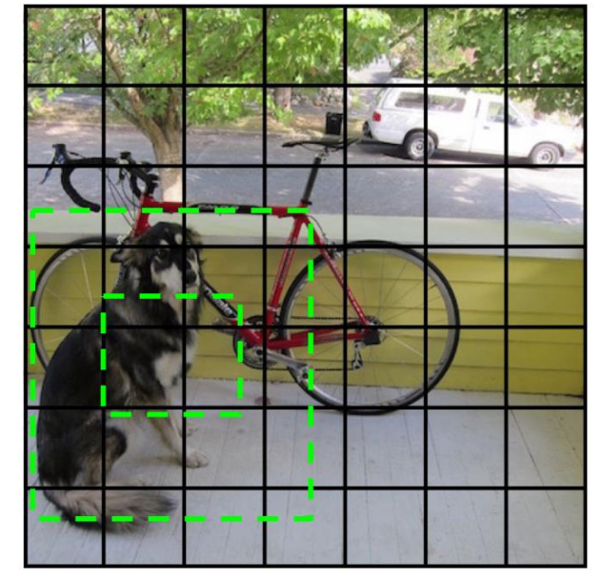
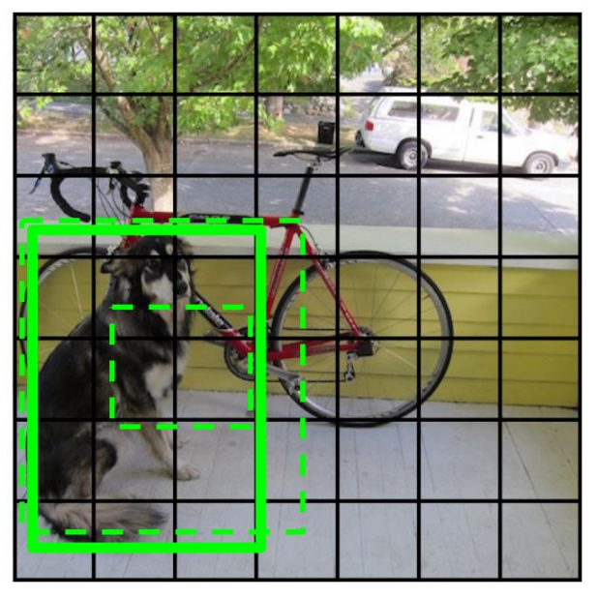
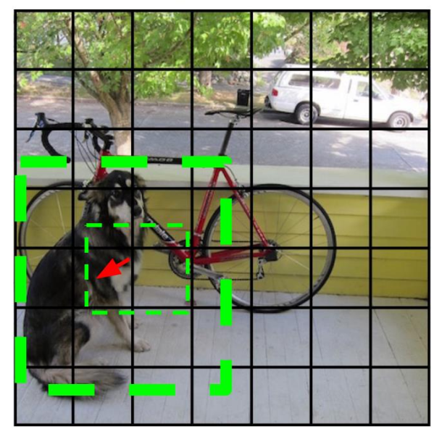
2. Label Assignment
在cell中找到最好的Box预测, 增加其confidence、降低另外Box的 confidence

Slide 25
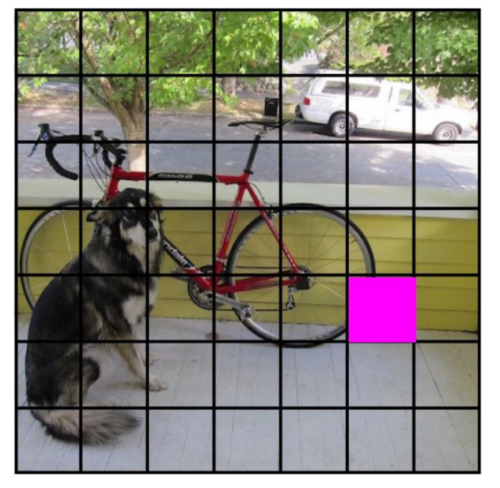
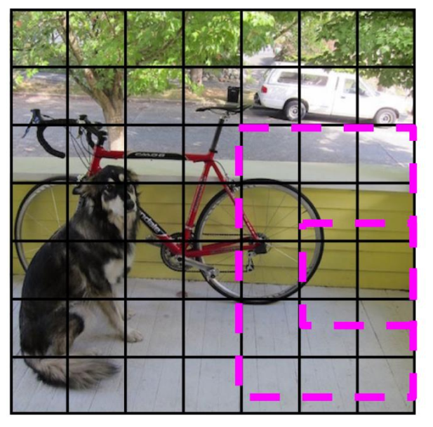
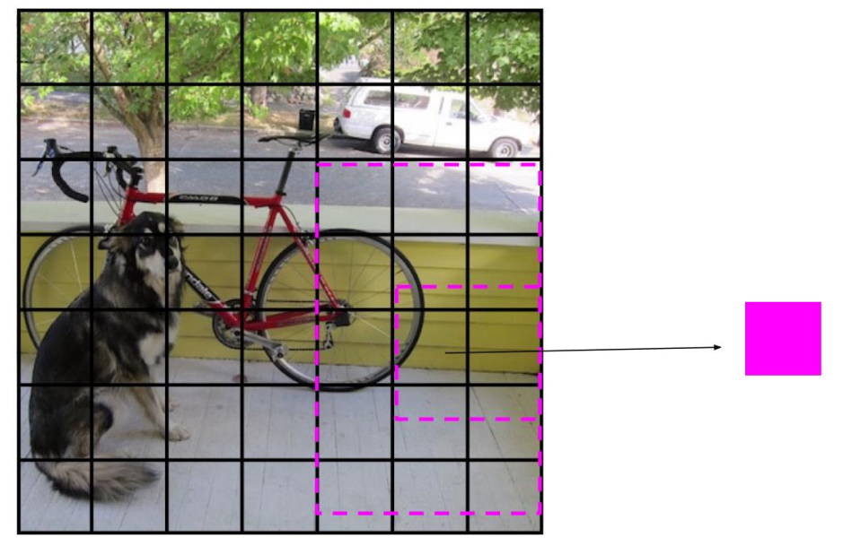
2. Label Assignment
Cell没有标注物体时，降低其confidence, 不调整class probabilities 与坐标

Slide 26
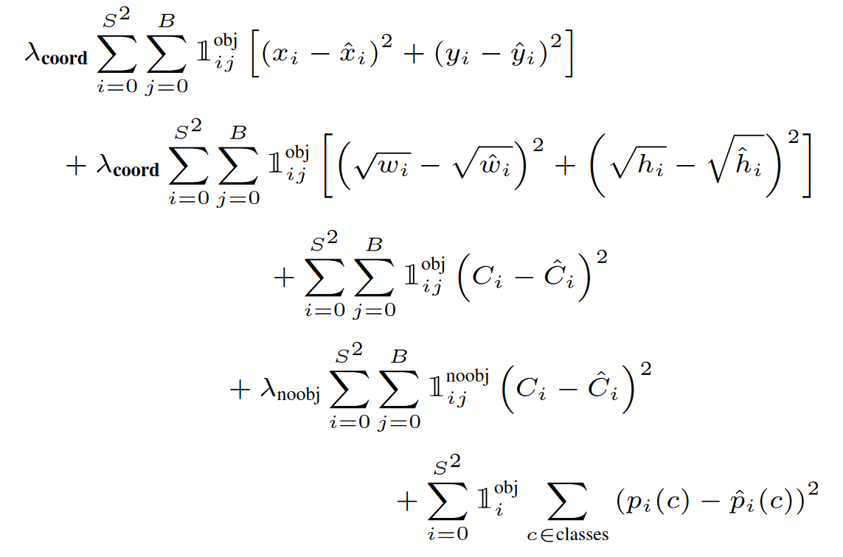



3. Loss Function (sum-squared error)
cell i中是否有物体
cell i 中的第j个 bbox用于预测物体
cell i 中的第j个 bbox没有对应的物体标注

Slide 27

Loss Function (no-object)
cell i 中的第j个 bbox没有对应的物体标注
降低对应的Confidence.

Slide 28
Loss Function (class probabilities)
优化cell i 对应的物体类别概率
不考虑 boxes B的数目

Slide 29

Loss Function (object)
cell i 中的第j个 bbox用于预测物体

Slide 30
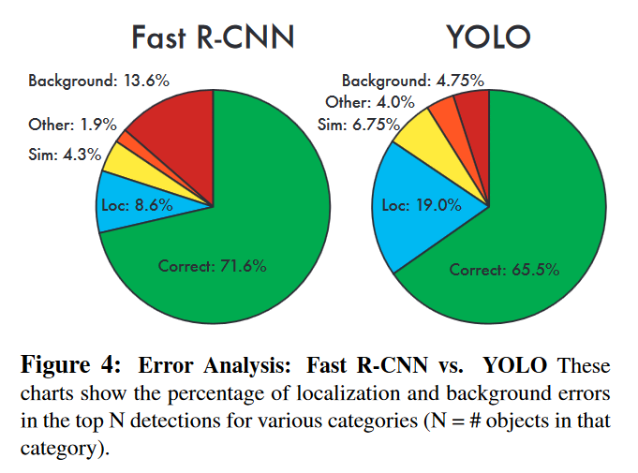
Strengths and Weaknesses
Strengths:
Fast: 45fps, smaller version 155fps
End2end training
Background错误率低
Weaknesses:
比state-of-the-art算法的准确率低
物体坐标的预测准确率不足

Slide 31
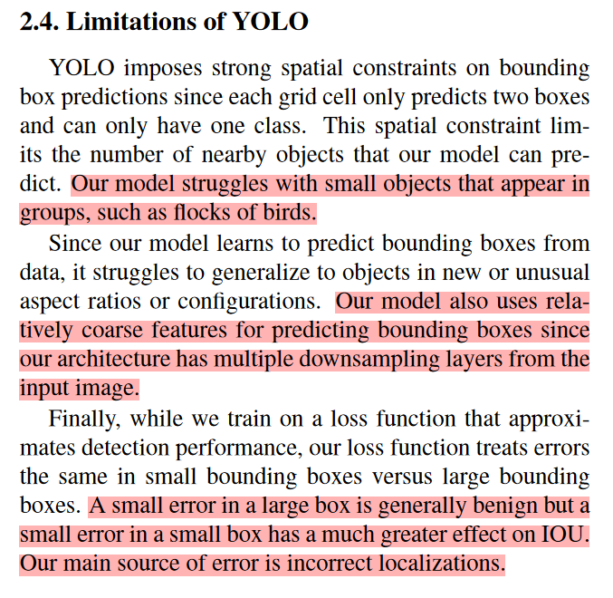
Limitation of YOLO
Group of small objects
Unusual aspect ratios
Coarse feature
Localization error of bounding box

Slide 32
SSD: Single Shot MultiBox Detector
Liu et al. SSD: Single Shot MultiBox Detector. ECCV 2016

Slide 33
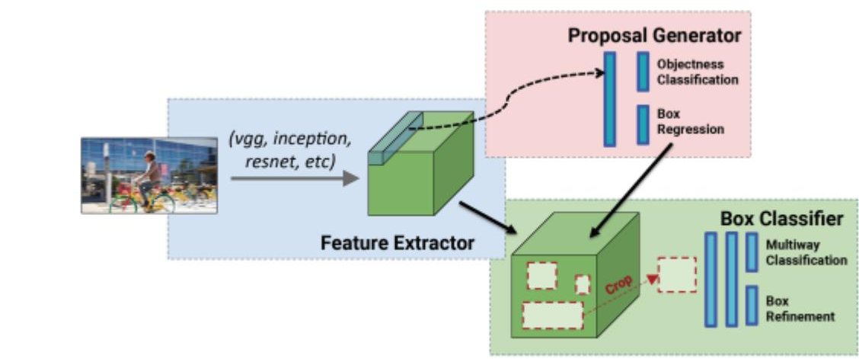
Faster R-CNN
二阶段的目标检测算法
Bounding Box的分类和回归进行了两次

Slide 34
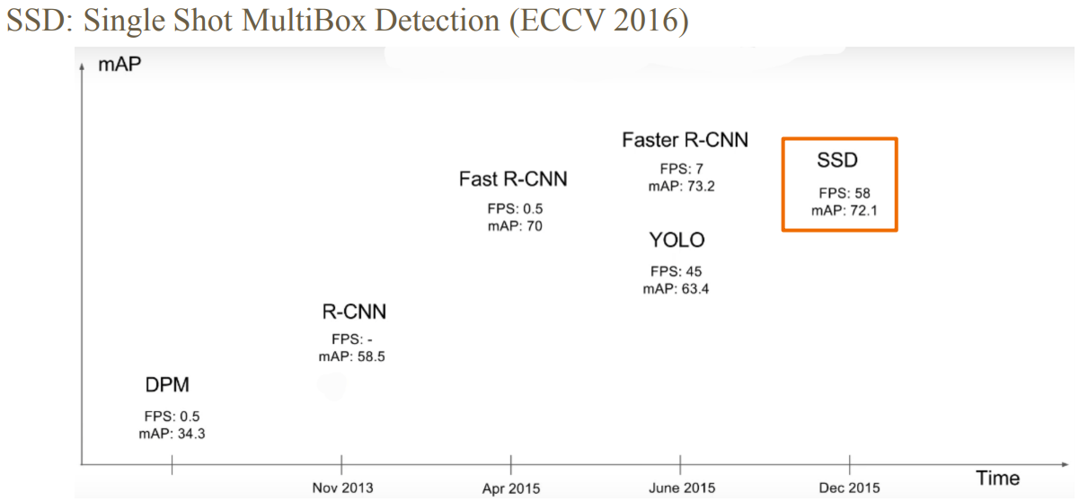
SSD: Single Shot MultiBox Detector
mAP: SSD (72.1), Faster R-CNN (73.2)
SSD (58 fps) v.s. Faster R-CNN (7 fps) v.s. YOLO (45 fps)
在不同层的特征图上，检测不同大小的物体
Liu et al. SSD: Single Shot MultiBox Detector. ECCV 2016

Slide 35
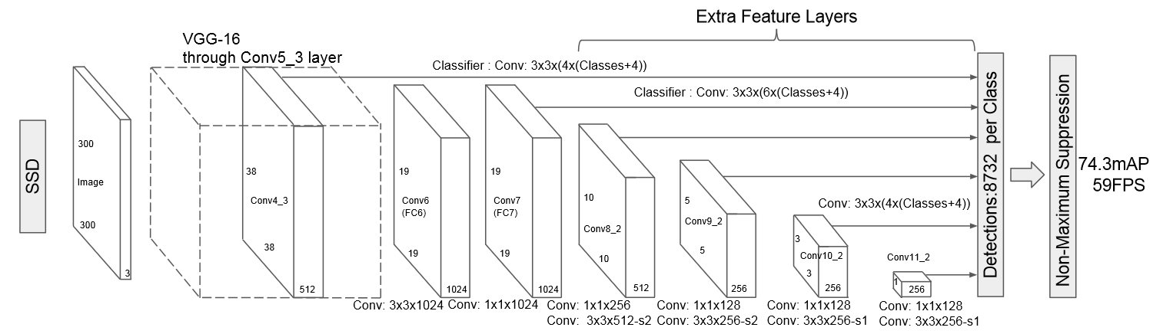
Network Architecture
VGG – 提取特征
多个特征层进行多尺度的目标检测

Slide 36
Network Architecture
去掉了Faster R-CNN中的RPN对应的Proposal的步骤
额外增加卷积层用于检测大的目标物体

Slide 37
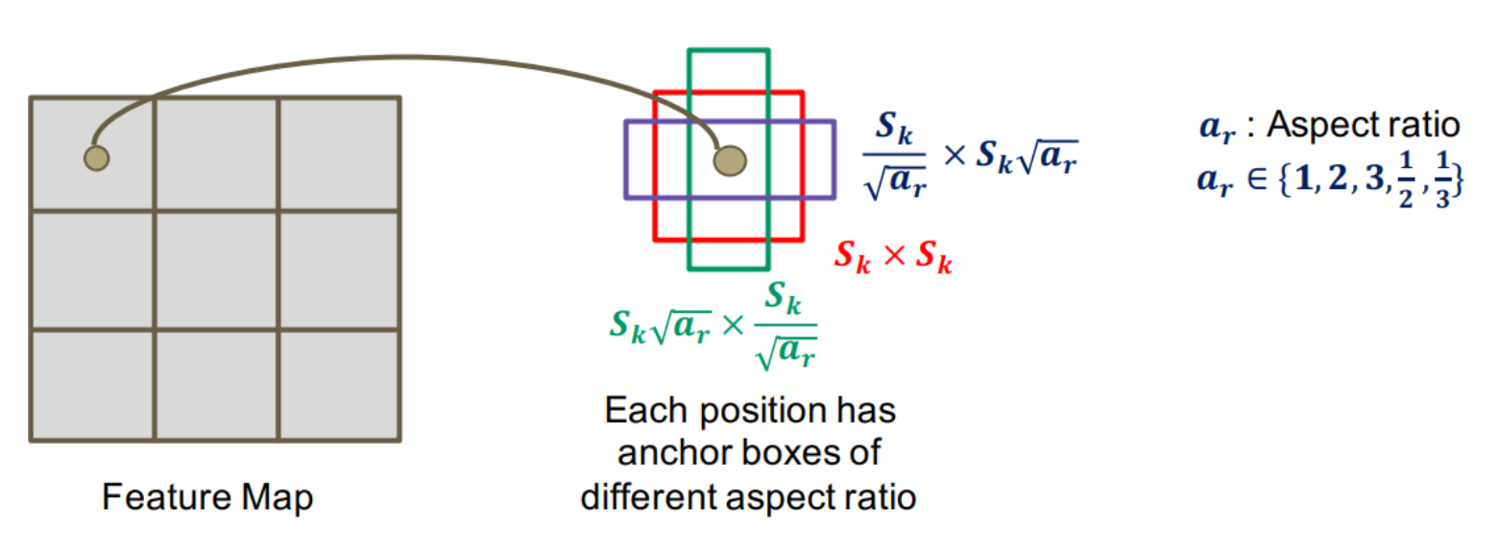
Anchor (Default) Boxes
与Faster R-CNN一样, SSD同样使用Anchor的机制
采用多个不同高宽比的Anchor

Slide 38
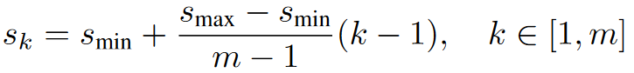
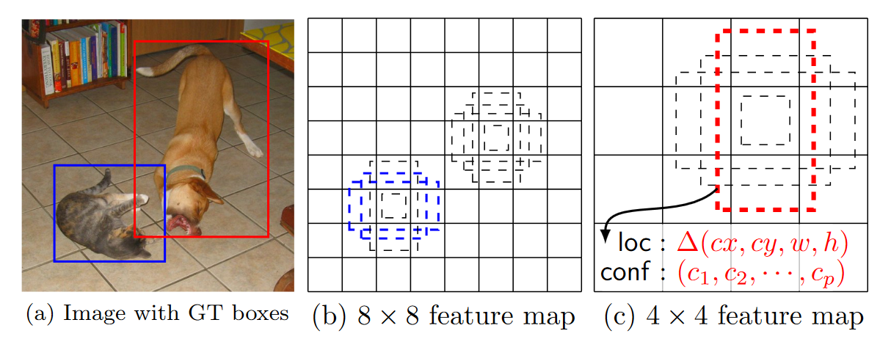
Anchor (Default) Boxes
不同层的特征，检测特定尺度大小的物体：

Slide 39
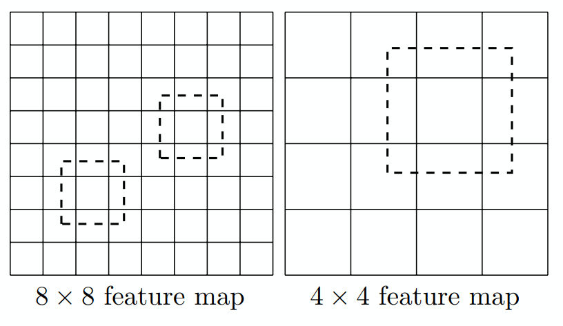
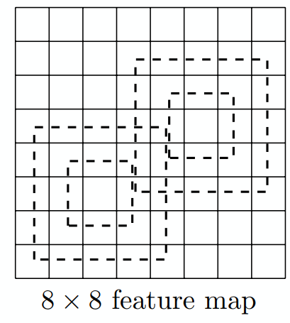
Multi-Scale Feature Maps
Faster R-CNN RPN
SSD
VS

Slide 40
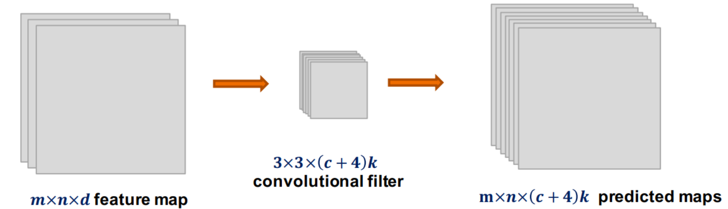

通过卷积运算得到预测结果
每一个特征图, 分别采用如下两种卷积运算:
C filters：目标类别预测
4 filters： Bounding Box回归 (x, y, w, h)
$K$ anchors：$(C+4)k$filters

Slide 41
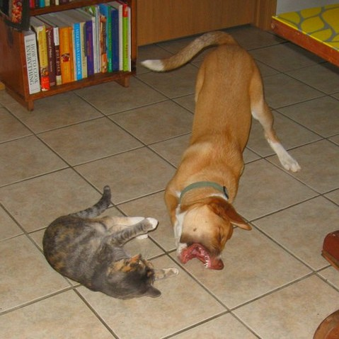
SSD的检测输出层
box regression
multiclass probabilities
ConvNet
default box
small (e.g. 3x3) conv kernel
feature map

Slide 42
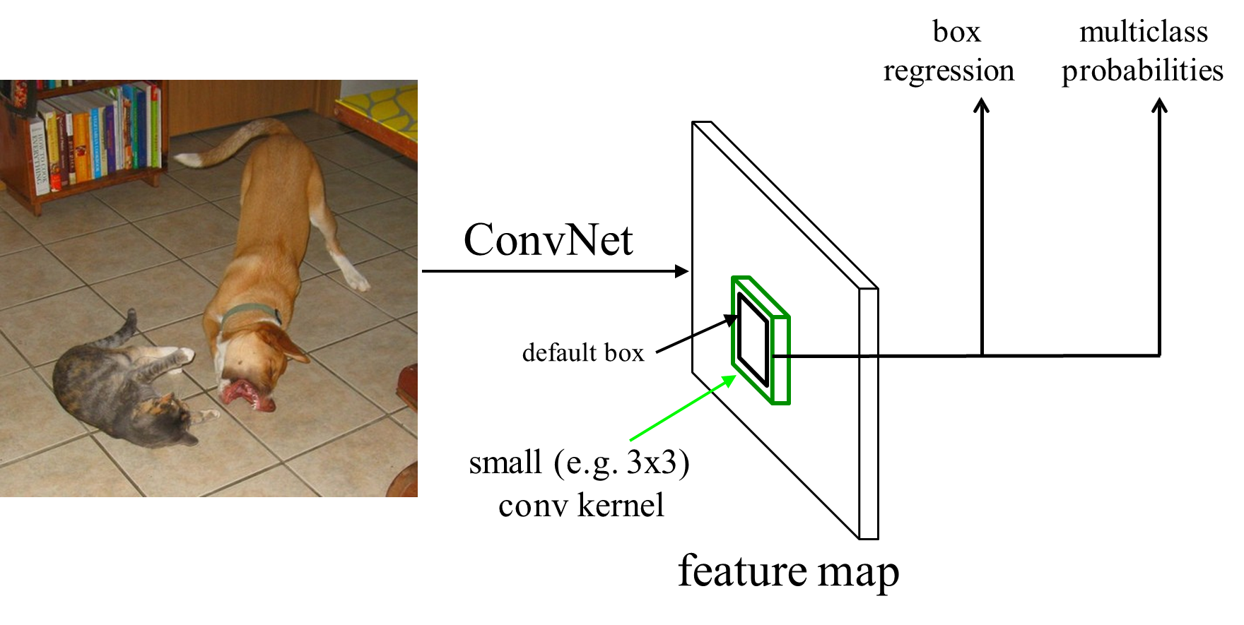
SSD训练
根据人工标注，给Anchor (Default Box)打上对应的标签
Loss = SmoothL1+ Softmax

Slide 43
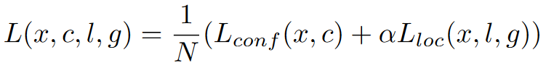
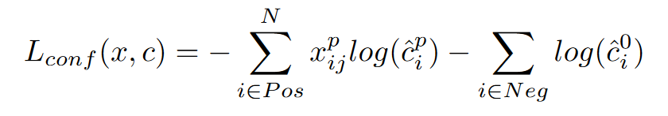
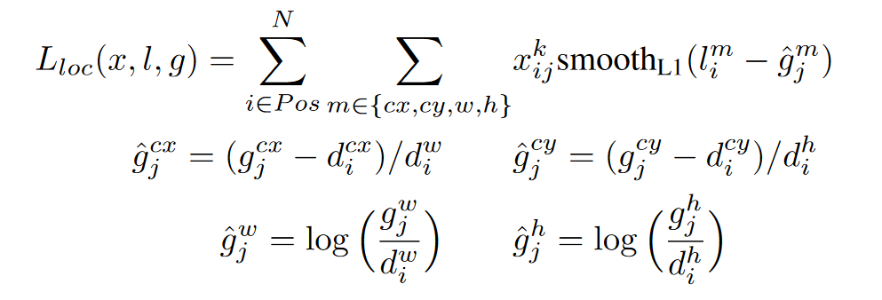
训练目标函数
Final loss function：
Confidence Loss：
Localization Loss：

Slide 44
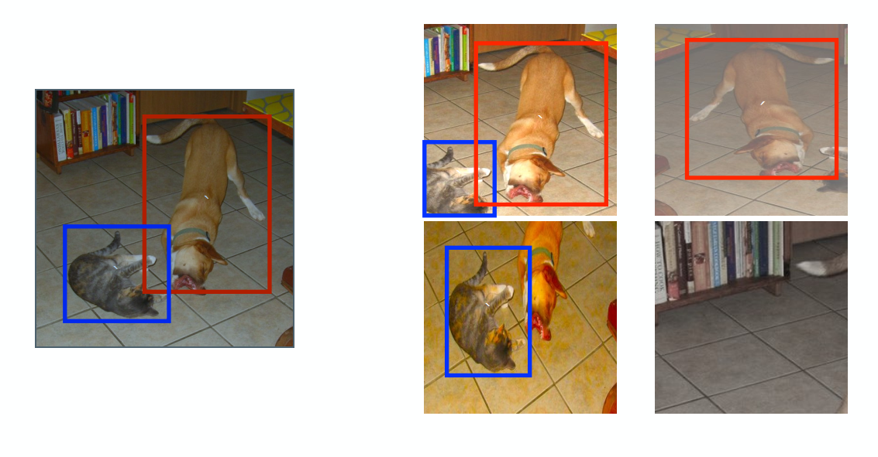
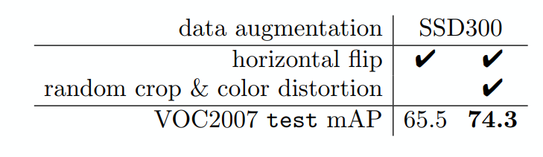
Data Augmentation

Slide 45
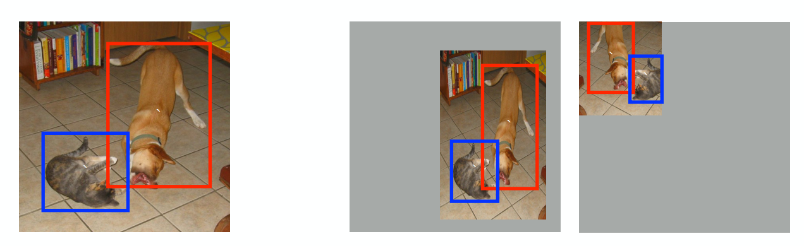
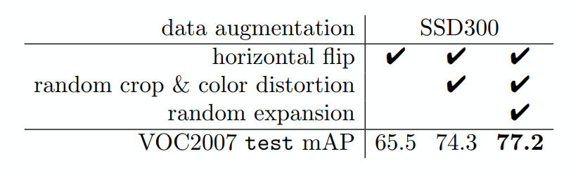
Data Augmentation
Random expansion creates more small training examples

Slide 46
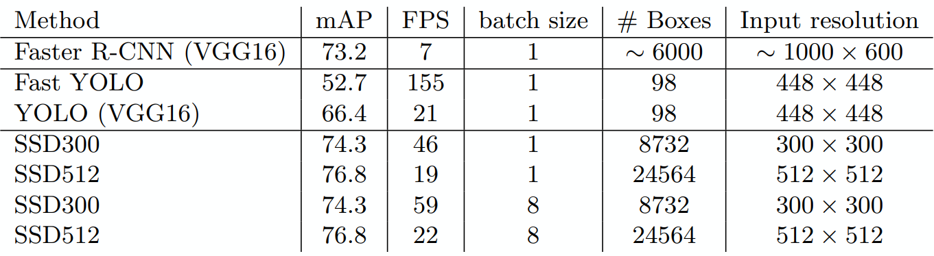
Results on VOC2007 test

